Slide 1
Президентские гранты – финансовая основа успешного решения социальных вопросов

Slide 2
 | Российские грантооператоры для общественных организаций
 | в 2016 году
№пп | Наименование |  |  |  | Тыс.руб | сайт
1 | Общероссийская общественная организация «Российский союз молодежи» |  |  |  | 600 000 | http://www.ruy.ru/
2 | Общероссийская общественная организация «Союз пенсионеров России» |  |  |  | 450 000 | http://www.rospensioner.ru/
3 | Общественная организация «Союз женщин России» |  |  |  | 400 004,8 | http://www.wuor.ru/
4 | Общероссийский общественный фонд «Национальный благотворительный фонд» |  |  |  | 640 000 | http://nbfond.ru/
5 | Общероссийская общественная организация «Лига здоровья нации» |  |  |  | 450 000 | http://www.ligazn.ru/
6 | Общероссийское общественное движение «Гражданское достоинство» |  |  |  | 500 000 | http://www.civildignity.ru
7 | Общероссийская общественная организация «Российский союз ректоров» |  |  |  | 649 900 | http://www.rsr-online.ru/
8 | Благотворительный фонд поддержки семьи, материнства и детства «Покров» |  |  |  | 420 000 | http://www.fond-pokrov.ru
9 | Фонд поддержки гражданской активности в малых городах и сельских территориях «Перспектива» |  |  |  | 480 010 | http://фонд-перспектива.рф/

Slide 3
Порядок действий для получения гранта
Сформулировать тему(идею) проекта, которая станет стержнем вашей будущей заявки.
Еженедельно заходить на сайт www.oprf.ru Общественной палаты РФ, начиная с февраля, чтобы вовремя получить информацию о выделении финансирования грантов для некоммерческих общественных организаций.
Выбрать того грантооператора из обозначенных в Указе Президента РФ, направление (я) деятельности которого совпадают с тематикой проекта.
Приступить к оформлению заявки на участие в конкурсе на выделение гранта согласно предложенным условиям.

Slide 4
На что обратить внимание
На даты начала приема и окончания заявок (у разных грантооператоров они могут отличаться) на участие в конкурсе на получение гранта.
Наличие организации(й) участвующей(их) в софинансировании заявленного проекта.
На дату получения выписки из ЕГРЮЛ, которая обязательно прилагается к заявке.
На возможность участия в семинаре, который проводит Общественная палата РФ для некоммерческих общественных организаций с целью ознакомления их правилами, порядком оформления заявок на участие в конкурсах на получение грантов.

Slide 5
КОНКРЕТНЫЙ ПРИМЕР
Название проекта: «Охрана здоровья научных работников – основа успешного решения научных задач.»
Грантооператор - Общероссийская общественная организация «Лига здоровья нации».
Софинансирующая организация – Институт прикладной физики РАН.
Заявитель гранта - Нижегородская региональная организация Профсоюза работников РАН.
Срок реализации – 12 месяцев.
Сумма полученного гранта – 1,5 млн.рублей.

Slide 6
ЧТО УДАЛОСЬ РЕАЛИЗОВАТЬ В РАМКАХ ПОЛУЧЕННОГО ГРАНТА
1. Приобрести для амбулатории авторефрактометр URK-700, гинекологическое кресло “Armed” SZ-II, 6-ти канальный электрокардиограф Fukuda FX-7202, и оснастить два рабочих места амбулатории персональными компьютерами и МФУ.
2. Провести повышение квалификации тринадцати врачей специалистов по профессиональной патологии, что подтверждено полученными свидетельствами.
3. Организовать дополнительное обследование врачами специалистами - неврологом, отоларингологом, кардиологом, гинекологом, терапевтом, офтальмологом, хирургом, ревматологом и УЗИ-специалистами сердца, сосудов и брюшной полостями - состояния здоровья сотрудников шести учреждений Нижегородского научного центра (осуществлено 462 приема пациентов).

Slide 7
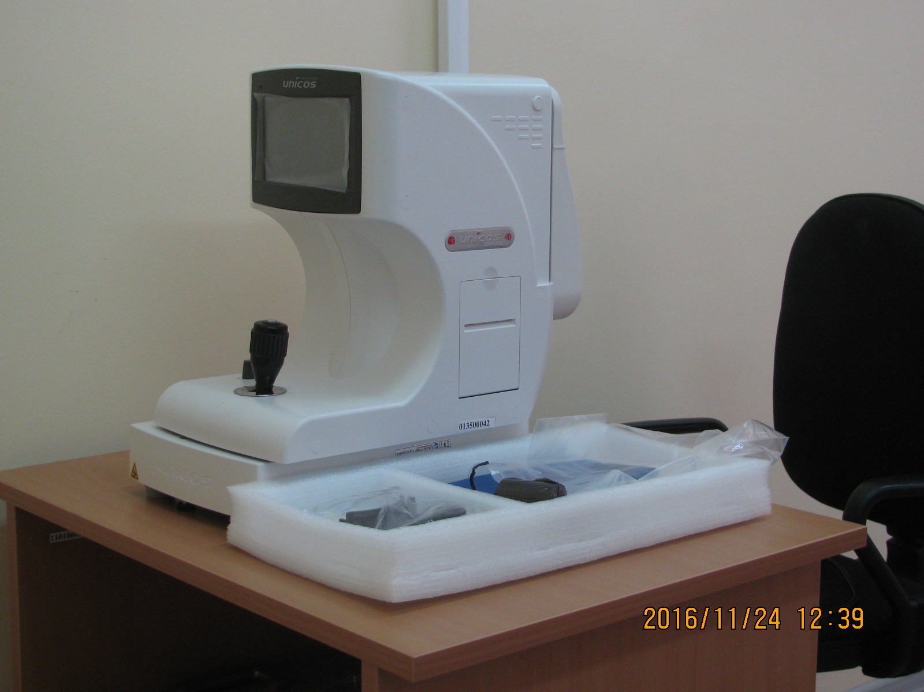

Slide 8
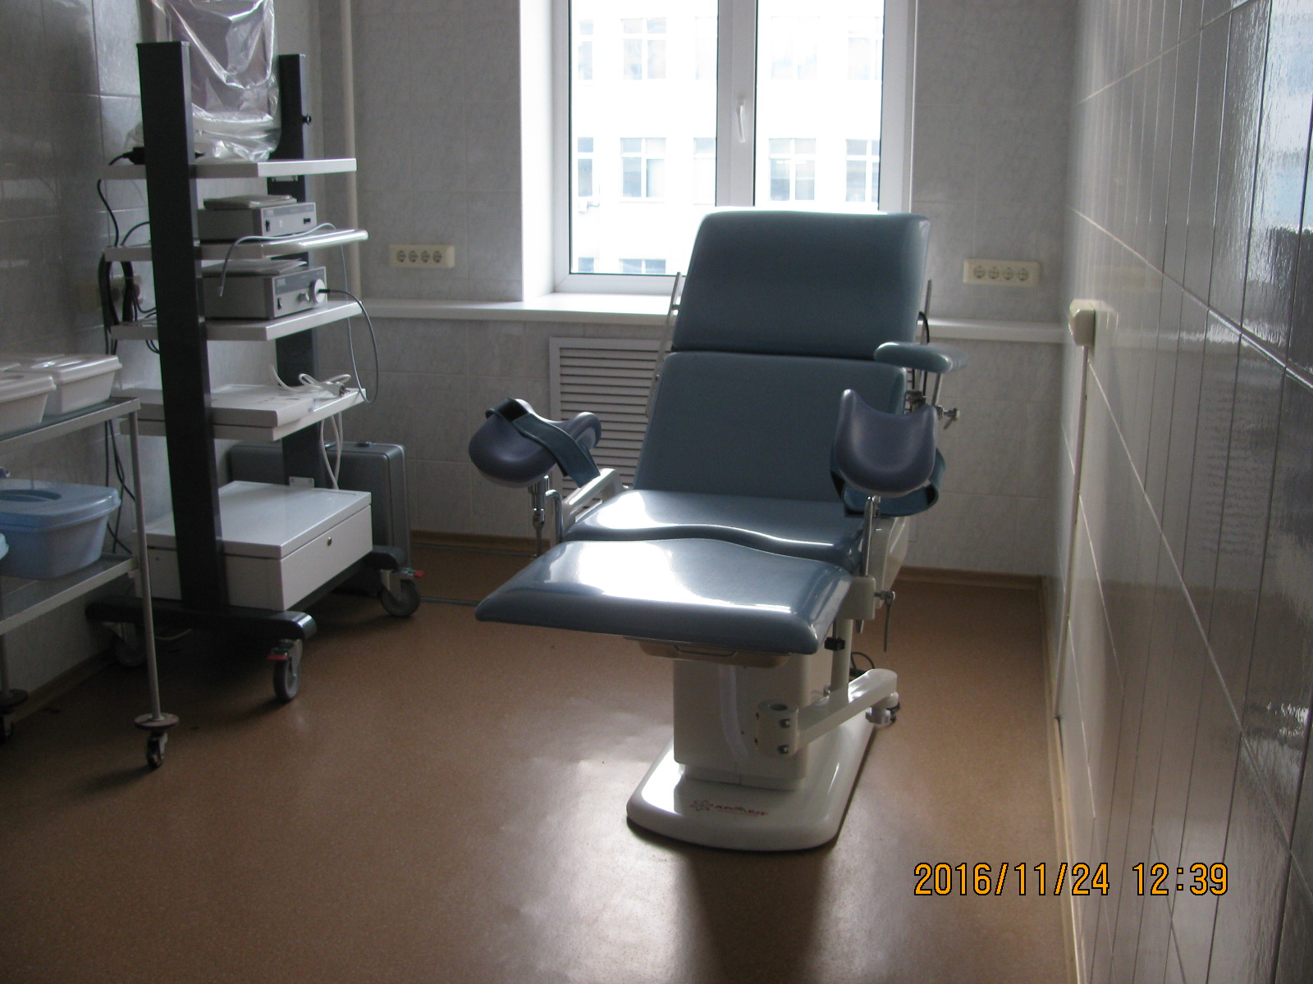

Slide 9
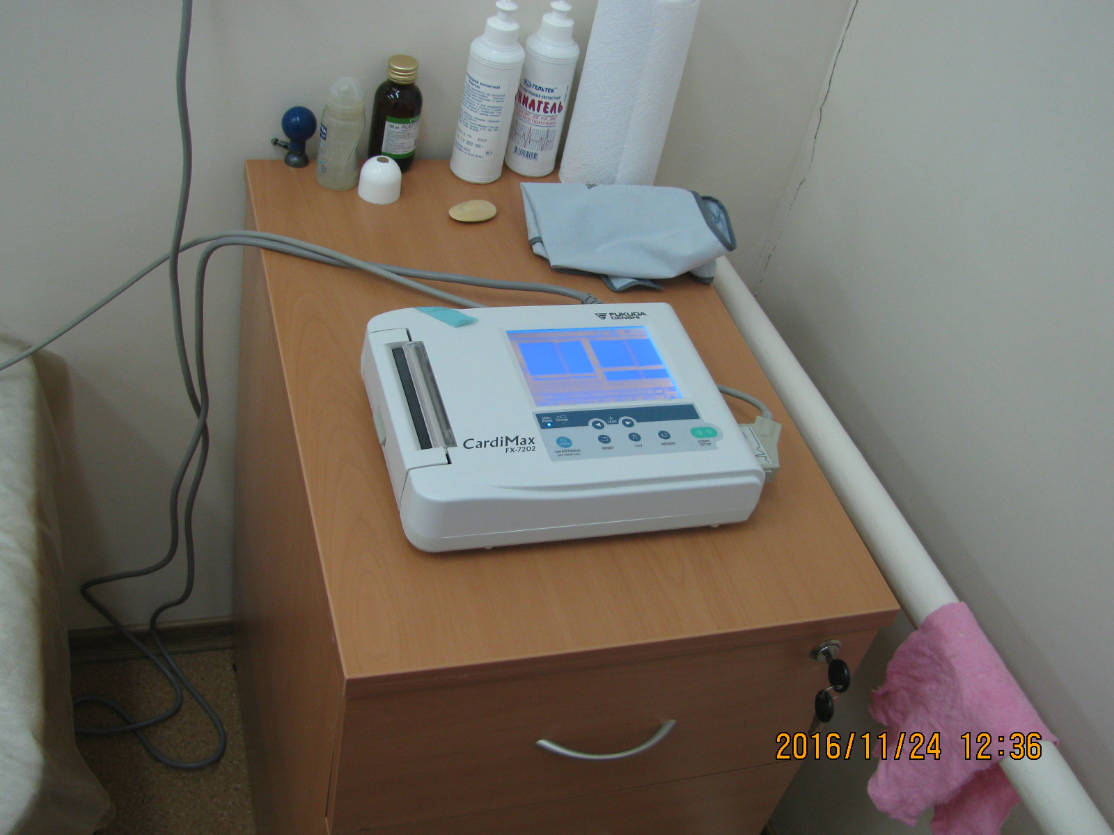

Slide 10
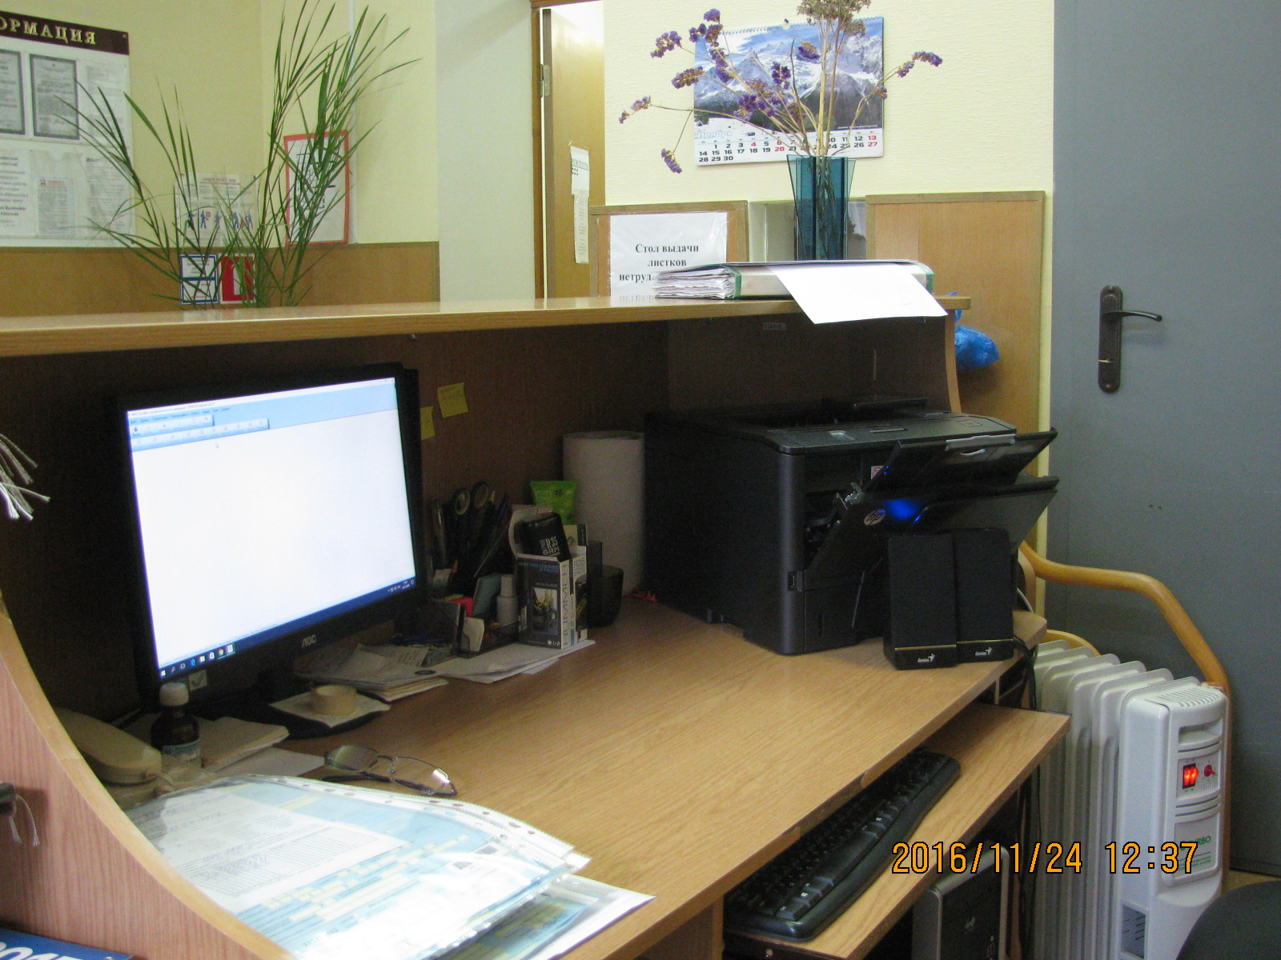

Slide 11
СПАСИБО ЗА ВНИМАНИЕ

